Slide 1
Föråldrade riktlinjer, föreskrifter och tekniska begränsningar
Dipl.Ing. Bernd Töpperwien

Slide 2
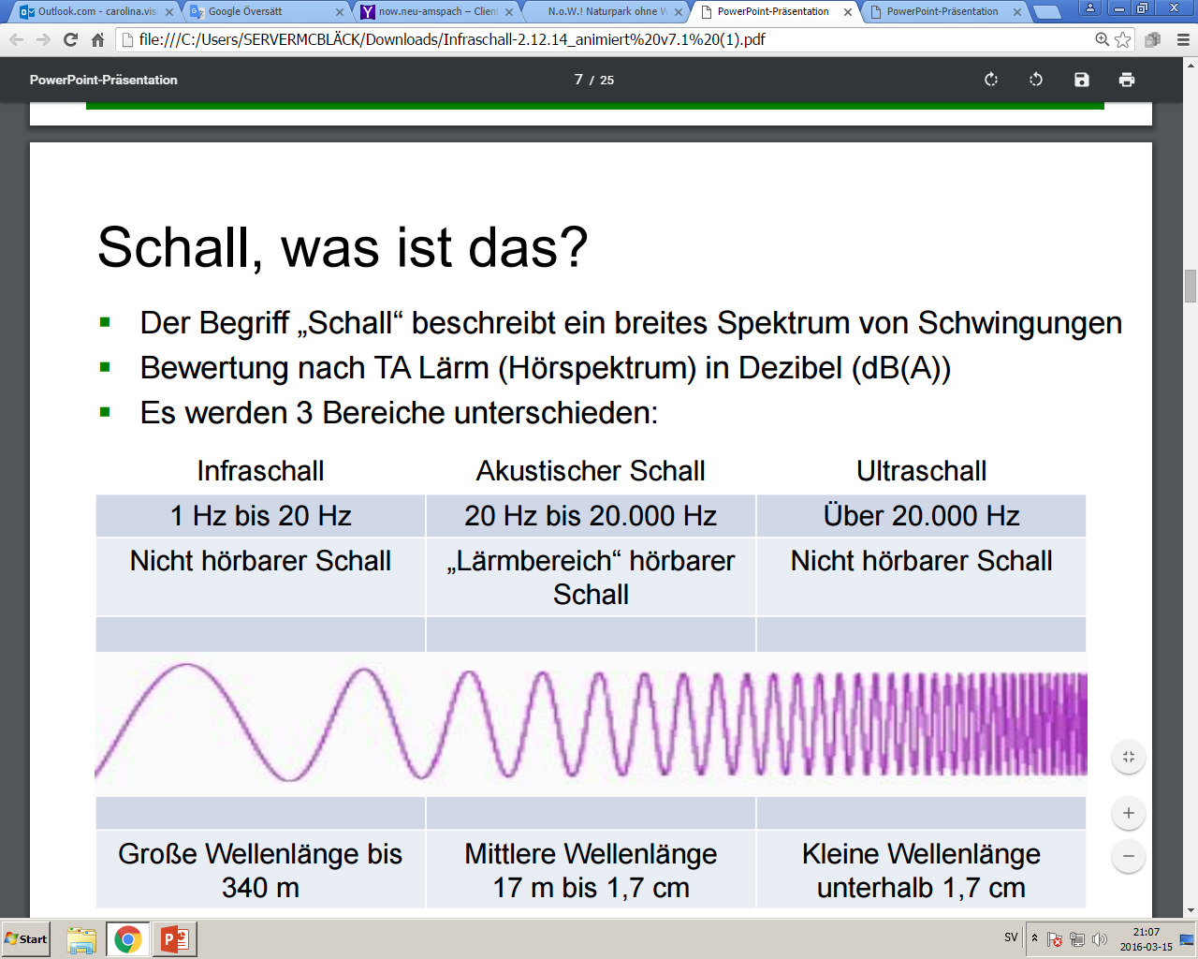
Ljud, vad är det?
Ljud är ett brett spektrum av vibrationer
Bedömning av hörbart ljudspektra i dBA
Finns 3 område:
Infraljud
Akustisk ljud
Ultraljud
ohörbart
hörbart ljud
ohörbart
Långa amplituder till 340 m
Medel amplituder från 17 m till 1,7 cm
Korta amplituder mindre än 1,7 cm

Slide 3
Ljud från Vindkraftverk
Föråldrade riktlinier, föreskrifter och tekniska begränsningar för mega vindkraftverk ger stora hälsorisken för människor och djur.
Det är inte möjligt att endast väga in dBA. Det finns fyra olika ljudfält i förhållande till vinfkraftverk:
Hörbart ljud som uppstår när vingerna passerar tornet, „wusch, wusch, wusch…“
Lågfrekvent ljud under 63 Hz, vilkett ger byggnadsvibrationer och surrande ljud (hörbart)
Infraljud, icke-hörbar, mellan 0-20 Hz, påverkar sinnena
Vibration i berggrund (lågfrekvent och infraljuds område) som orsakas av tornets vibrationer, de läggs till till andra ljud från vindkraftverket och förstärker detta.
➔ Omedelbara åtgärder av lagstiftaren är nodvändig för att skydda allmänheten.

Slide 4
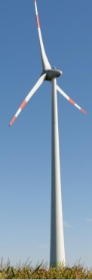

Realistiskt ljudutbredning
Buller generaras över hela rotorytan
Fokuserat ljudutbredning , särskilt i medvind
Minskad dämpning vid högre höjd
Ljud leds genom marken
Wind

Slide 5
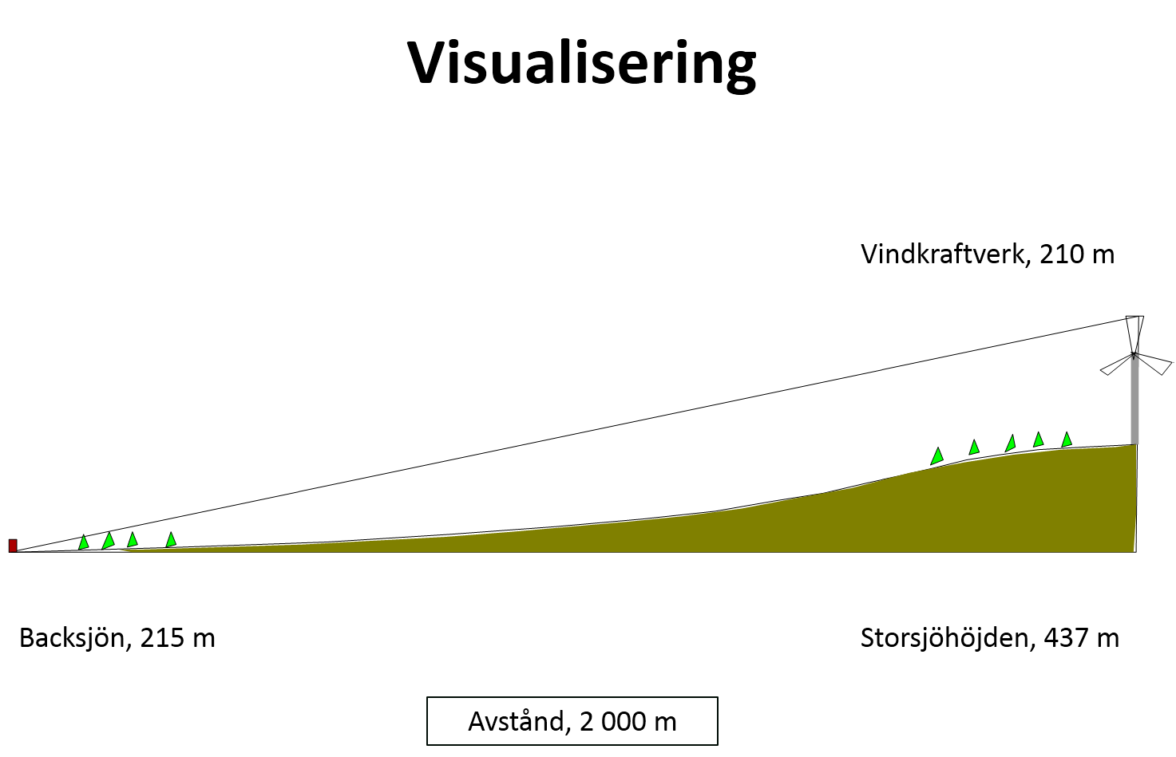

Slide 6
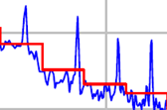
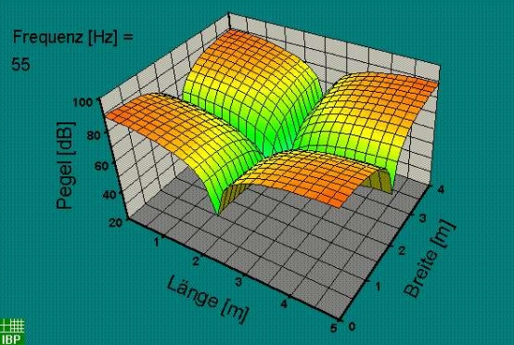
Fel vid ljudmätningar
Källa: Steven Cooper
Källa: Fraunhofer IPB

Slide 7
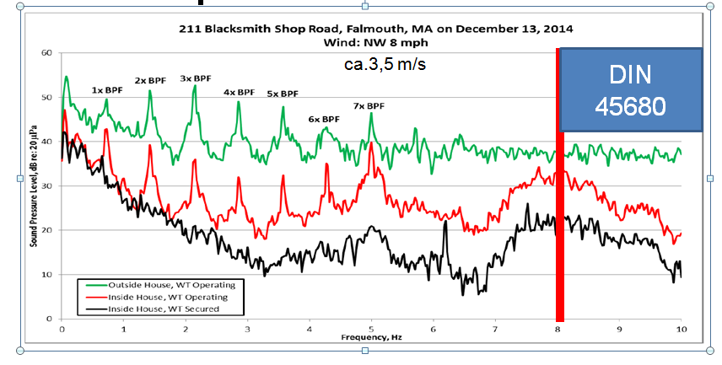
Lågfrekvent 0 – 10 Hz
Källa: Michael Bahtiarian, Allan Beaudry

Slide 8
30 dB, 40 dB ... Vad betyder det?
10 dB mer ger en fördubbling av volymen i hörbar frekvens
5 dB mer ger en fördubbling av volymen i låg frekvens
10 dB mer ger en fyrdubbling av volymen i låg frekvens
Då skallrar porselinet i skåpet!

Slide 9
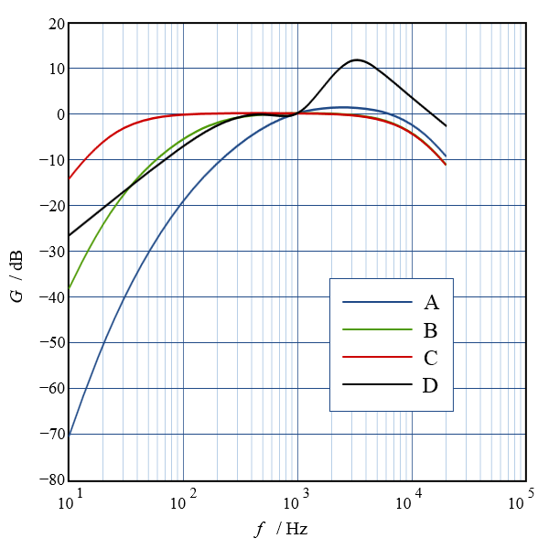
Mätning ska göras utan ljudfilter

